Slide 1
Písmeno a hláska ä Ä značí široké e, ústa otvor poriadne. Deväť, päta, päsť, či päť, nauč sa to naspamäť.

Slide 2
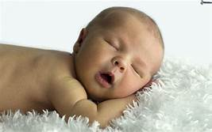
Čítaj vety (poriadne vyslovuj široké ä so širokými ústami) Máme malé bábätko. Má iba deväť dní. Spí v mäkkej perinke. Má malú pästičku. Má rado iba mlieko. Ja som oveľa väčší. Mám väčšiu päsť. Včera som mal deväť rokov. Mám rád mäso a mäkký chlieb. Bol som u lekára. Opäť ma bolela päta.

Slide 3
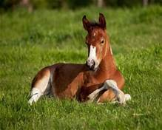
Skáče žriebä maličké po mäkučkej trávičke. Veselo zas beží späť, deväť skokov spraví hneď. Úloha: V ktorých slovách sa skrylo ä? Použi tieto slová vo vlastných vymyslených vetách.

Slide 4
Ktoré dve slová patria k sebe?
malé
pamäť
dobrá
päta
bábä
boľavá

Slide 5
Ktoré dve slová ešte patria k sebe?
periny
deň
kvety
modrá
zvädnuté
pamätný
mäkké
nevädza

Slide 6
Riešenie: modrá nevädza malé bábä boľavá päta dobrá pamäť pamätný deň mäkké periny zvädnuté kvety

Slide 7
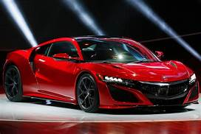
Hádanka Má pätoro duší. Štyri letia o dušu, piata v kufri čuší. Čo je to? Už každý tuší..........

